Slide 1

Machine learning - Linear Model Revisit
王兴刚 廖振宇 闫增强
https://zhenyu-liao.github.io/teaching/
华中科技大学 电信学院

Slide 2
个人简介
2010-2014，本科，光电信息工程，华中科技大学
2014-2016，硕士，信号与图像处理，法国巴黎萨克雷大学
2016-2019，博士，计算机与数学，法国巴黎萨克雷大学
2019-2020，博士后研究员，统计系，美国加州大学伯克利分校
个人荣誉：
2019：法国巴黎萨克雷大学ED STIC优秀博士生论文奖
2021：华中科技大学东湖青年学者
学术服务：
欧洲信号处理旗舰会议EUSIPCO2018上作大会教程（Tutorial）报告
欧洲自然科学基金（ERC）和加拿大国家自然科学基金（NSERC）外部评审
以下会议、期刊的审稿人： NeurIPS, ICML, ICLR, AISTATS, AAAI, CAMSAP, JMLR, IEEE-TPAMI, IEEE-TSP, IEEE-TNNLS, SIAM Journal on Scientific Computing, Pattern Recognition (PR)等
个人主页：https://zhenyu-liao.github.io/

Slide 3
深度学习与计算机视觉课程安排
第三周（9-14）：回顾机器学习和线性模型
第四周（9-19和9-21）：多层神经网络及其训练
第五周（9-26和9-28）：卷积神经网络和生成模型
第六周（10-03和10-05，应该会调课）：课程实验一、二pre
总计四个课程内容和两个课程实验内容：“单隐藏层神经网络的训练”和“打造自己的 MNIST-GAN”

Slide 4
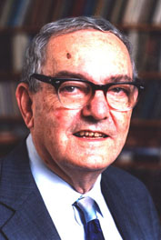
什么是机器学习
机器学习致力于如何通过计算的手段，利用经验来改善系统自身的性能。在计算机系统中，“经验”通常以“数据”形式存在，因此，机器学习所研究的主要内容，是关于在计算机上从数据中产生“模型”（model）的算法，即“学习算法”（learning algorithm）。如果说计算机科学是研究关于“算法”的学问，那么类似的，机器学习是研究关于“学习算法”的学问。
摘自西瓜书，周志华教授，南京大学
Herbert Alexander Simon (1975年图灵奖，1978年诺贝尔经济学奖)
“Learning is any process by which a system improves performance from experience”

Slide 5

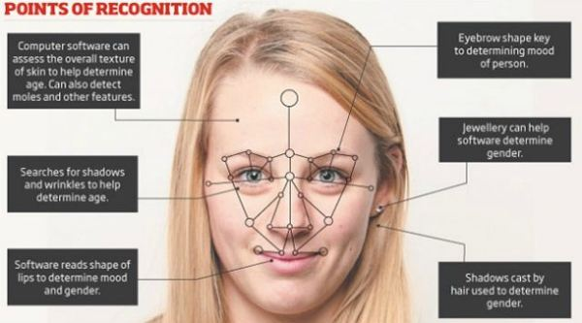

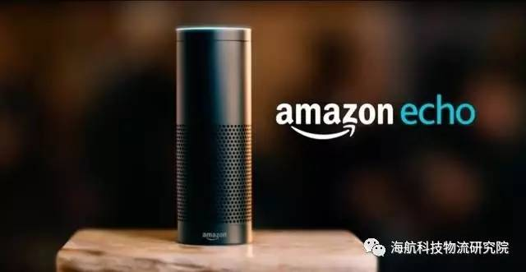
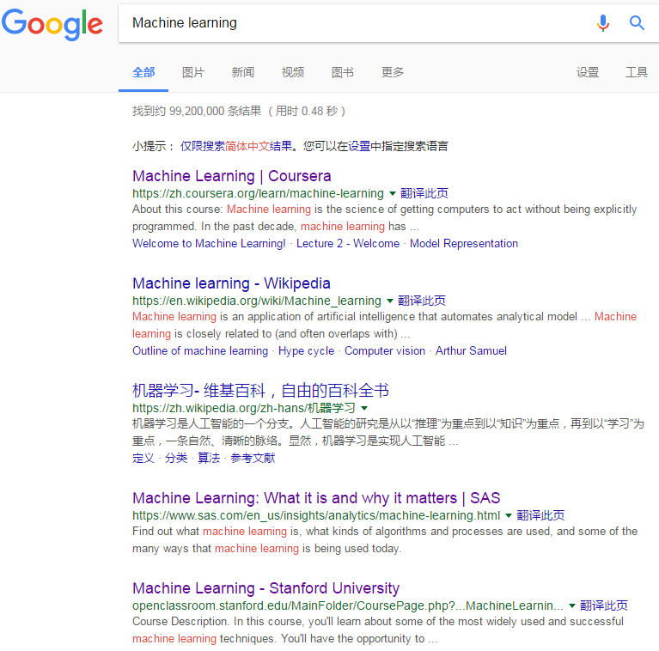

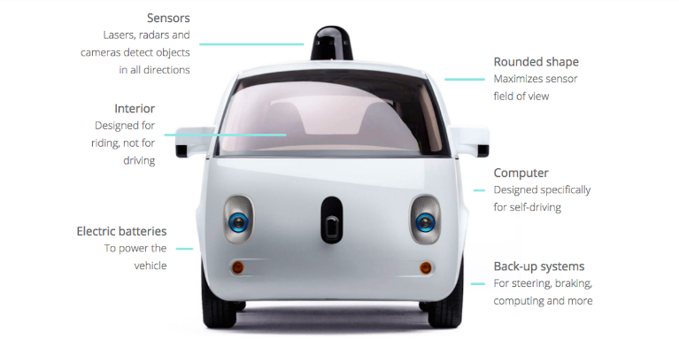
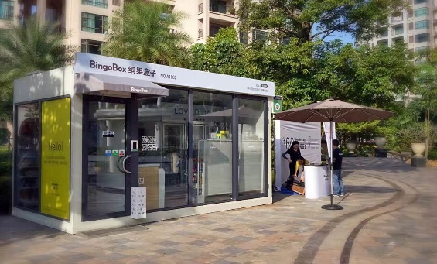
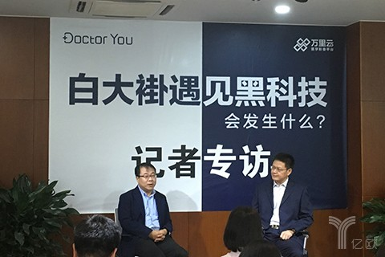

机器学习无处不在

Slide 6
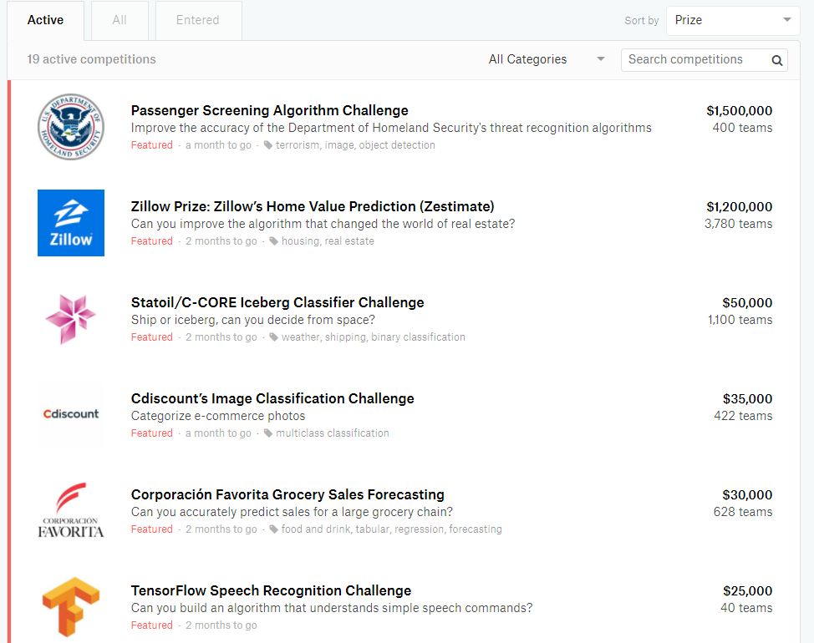
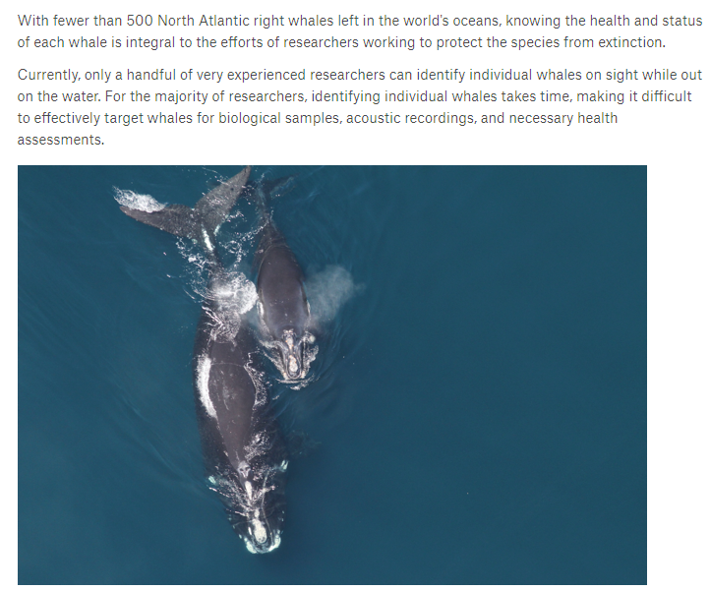
机器学习竞赛网站（kaggle.com）
Right Whale Recognition
https://www.kaggle.com/competitions

Slide 7
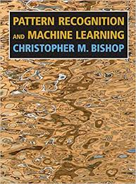
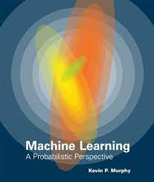
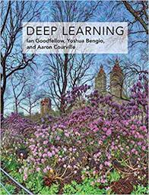
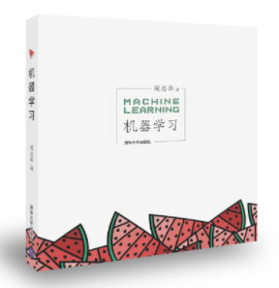
Resources
Christopher Bishop, Pattern Recognition and Machine Learning (PRML), Springer
Trevor Hastie, Robert Tibshirani, Jerome Friedman, The Elements of Statistical Learning, Springer
Kevin P. Murphy, Machine Learning: A Probabilistic Perspective, MIT Press
Ian Goodfellow and Yoshua Bengio and Aaron Courville, Deep Learning （花书）, MIT Press (https://www.deeplearningbook.org/)
周志华 著. 机器学习（西瓜书）, 北京: 清华大学出版社, 2016年1月.

Slide 8
Resources
周志华 著. 机器学习（西瓜书）, 北京: 清华大学出版社, 2016年1月.

Slide 9
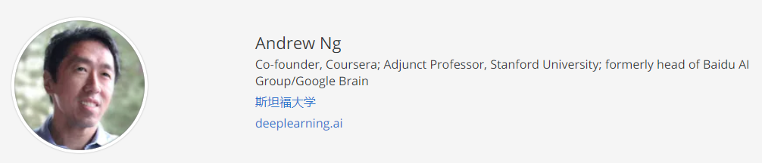
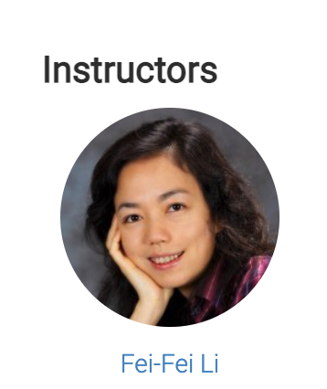
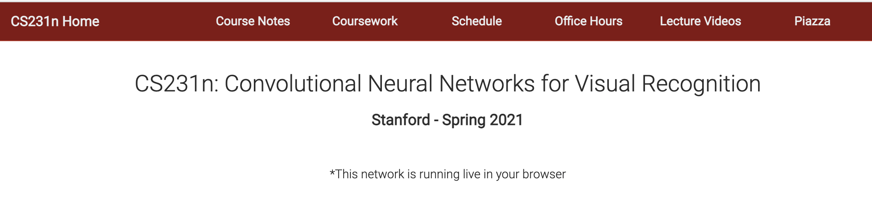
MOOC， 《Machine Learning》
https://www.coursera.org/instructor/andrewng
CS231n: Convolutional Neural Networks for Visual Recognition (http://cs231n.stanford.edu/)

Slide 10
Codes
Python: Scikit-learn, Pytorch, Tensorflow, built on NumPy, SciPy, etc
http://scikit-learn.org/stable/auto_examples/index.html
Matlab: Statistics and Machine Learning Toolbox
https://www.mathworks.com/products/statistics.html
Julia: high performance computation
https://julialang.org/
C++: Dlib
http://dlib.net/

Slide 11
机器学习和计算机视觉会议和期刊
机器学习
顶级会议
ICML，NIPS，ICLR, COLT
AAAI，IJCAI
ECML，ACML
顶级期刊
Journal of Machine Learning Research (JMLR)
Machine Learning
Annals of Statistics
计算机视觉
顶级会议
CVPR，ICCV，ECCV，ICLR
BMVC，AAAI，IJCAI
ACCV，ICPR等
顶级期刊
IEEE Transactions on Pattern Analysis and Machine Intelligence (IEEE T-PAMI)
International Journal of Computer Vision (IJCV)

Slide 12
一点历史

Slide 13
人工智能-机器学习的历史
1956年诞生于达特矛斯会议（Dartmouth College）
1970-1980：人工智能的冬天（AI winter）
1980s：专家系统（if-then rules）
1990s-21世纪：伴随计算硬件和算法的飞速发展而快速增长
1997年IBM研发Deep Blue在国际象棋中击败人类世界冠军
2010至今：深度学习的时代
2017年，DeepMind研发AlphaGo在围棋中击败人类世界冠军

Slide 14
为什么不是专家系统？
专家系统: 由人类专家制定规则，电脑执行if-else判断
从计算角度，不可能完成围棋之类的复杂任务
为什么？
围棋棋盘被划分成19 x 19的网格
搜索和决策空间19 x 19 = 361（针对每一步！）
如果仅考虑15步，则有361^30 = 5.3e76种不同的的走法
现代物理：宇宙中有大约1e80原子
当搜索空间是连续时：
自动驾驶：可以选择在任何时间将方向盘转动任何角度
当（人为）寻找有效规则非常困难时
猫和狗的图像、照片分类

Slide 15
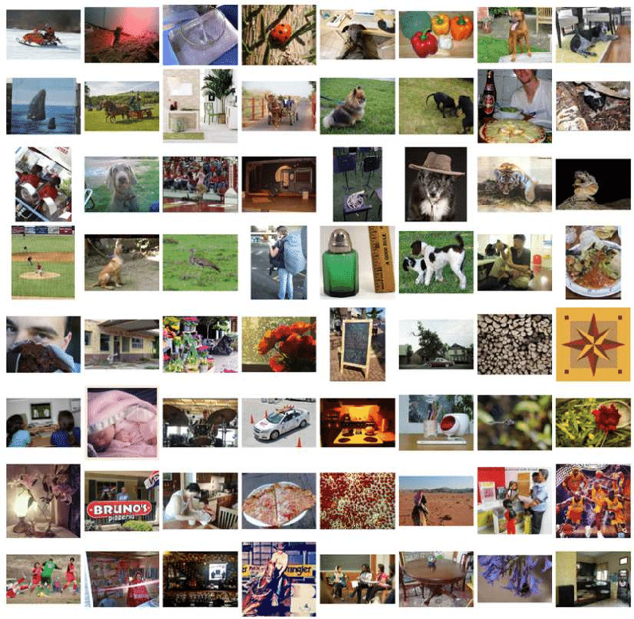
数据驱动（data driven）的机器学习
从大量数据中自我学习、总结特征（而不是依靠人类专家设计）
数据量较大时，有可能找到比人类专家设计的更好的特征
Labels:
dogs
cats
trains
aircrafts
etc.
ML

Slide 16
数据驱动（data driven）的机器学习
一点思考：
“专家系统”人工智能和“数据驱动的机器学习”的优劣？
黑盒子VS清晰的条件判断（理论保证？结果的可解释性？）
效率？数据？问题难易程度？
两者是否矛盾？是否有可以结合起来？

Slide 17
基本概念

Slide 18
机器学习的本质
Machine Learning = Representation + Evaluation + Optimization
来源： Pedro Domingos, Communications of the ACM, “A Few Useful Things to Know About Machine Learning”
好的“表示”（representation）或者特征（feature）是人工智能-机器学习的关键！（也是和传统专家系统的本质区别）
如何获得“好的”representation？
首先需要定义、判断什么是“好的”：evaluation（模型评估）
一旦确定了什么是“好的”，转化为一个优化（ optimization ）问题求解

Slide 19
基本术语
监督学习(supervised learning)
无监督学习(unsupervised learning)
半监督学习(semi-supervised learning)
使用学习算法（learning algorithm）
训练数据
类别标记
（label）
模型
训练
色泽 | 根蒂 | 敲声 | 好瓜
青绿 | 蜷缩 | 浊响 | 是
乌黑 | 蜷缩 | 浊响 | 是
青绿 | 硬挺 | 清脆 | 否
乌黑 | 稍蜷 | 清脆 | 否
决策树、神经网络、支持向量机、Boosting，贝叶斯网，……
新数据样本
？=是
数据集： 训练, 测试
示例(instance) , 样例(example)
样本(sample)
属性(attribute) ,特征(feature); 属性值
属性空间, 样本空间, 输入空间
特征向量(feature vector)
标记空间, 输出空间
（浅白，蜷缩，浊响，？）
类别标记
未知
未见样本(unseen instance)
未知“分布”
例子来自西瓜书，周志华教授，南京大学

Slide 20
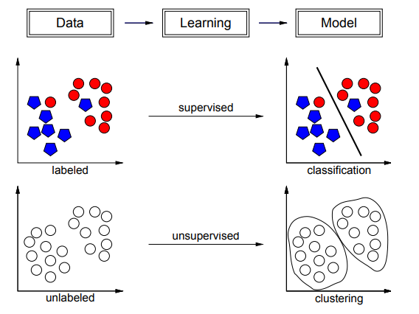
基本术语
监督学习
无监督学习

Slide 21


Slide 22
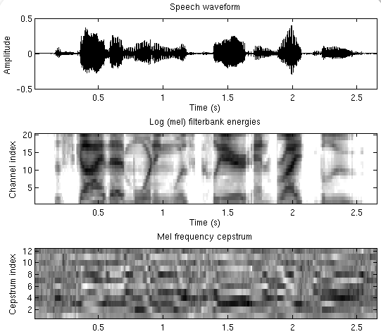
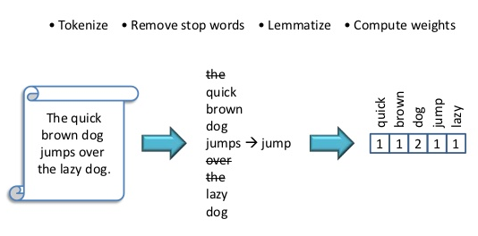
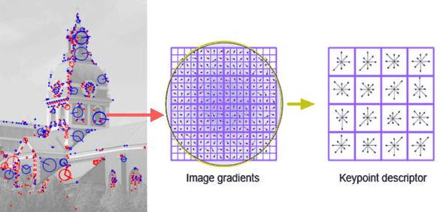
特征提取（feature extraction）
传统机器学习往往依赖于现成（off-the-shelf）的特征
New Trend：深度学习和表示学习（representation learning）
文本的BoW特征
图像SIFT特征
语音MFCC特征

Slide 23
模型评估和选择
参考资料：西瓜书第二章

Slide 24
典型的机器学习过程
使用学习算法（learning algorithm）
训练数据
类别标记
（label）
模型
训练
什么模型好？
色泽 | 根蒂 | 敲声 | 好瓜
青绿 | 蜷缩 | 浊响 | 是
乌黑 | 蜷缩 | 浊响 | 是
青绿 | 硬挺 | 清脆 | 否
乌黑 | 稍蜷 | 清脆 | 否
决策树、神经网络、支持向量机、Boosting，贝叶斯网，……
泛化能力要强
新数据样本
？=是
（浅白，蜷缩，浊响，？）
类别标记
未知
能很好的适用于unseen instance，如，错误率低
然而，我们手上没有unseen instance

Slide 25
泛化误差 vs 经验误差
泛化（generalization）误差：在“未来”（真实测试）样本上的误差
经验（empirical）误差：在训练集上的误差，亦称“训练误差”
泛化误差越小越好
经验误差是否越小越好？
No，因为会出现“过拟合”（over-fitting）

Slide 26
过拟合（over-fitting） vs 欠拟合（under-fitting）
需要模型和任务复杂度保持一致
过于简单的模型无法有效拟合数据（欠拟合：训练、测试误差都很大）
过于复杂的模型可以轻易拟合给定的训练数据，但是在泛化性能差（过拟合：训练误差很小甚至等于0，测试误差很大）
最优模型
测试误差
欠拟合
过拟合
训练误差
模型复杂度

Slide 27
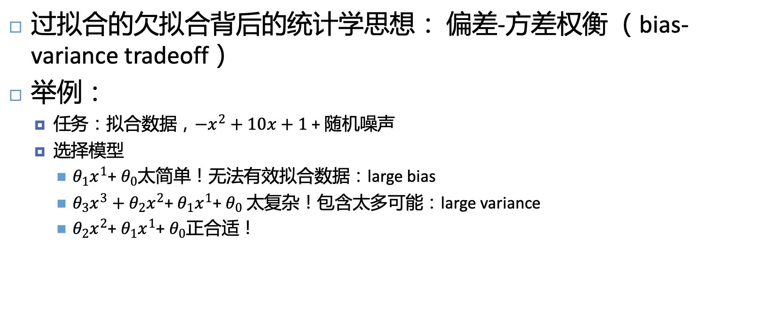
过拟合（over-fitting） vs 欠拟合（under-fitting）
过拟合的欠拟合背后的统计学思想： 偏差-方差权衡 （bias-variance tradeoff）
举例：
任务：拟合数据，$−x^{2}+10x+1$+ 随机噪声
选择模型
$θ_{1}x^{1}$+ $θ_{0}太简单$！无法有效拟合数据：large bias
$θ_{3}x^{3}+θ_{2}x^{2}$+ $θ_{1}x^{1}$+ $θ_{0}$太复杂！包含太多可能：large variance
$θ_{2}x^{2}$+ $θ_{1}x^{1}$+ $θ_{0}$正合适！
复杂模型
简单模型

Slide 28
过拟合（over-fitting） vs 欠拟合（under-fitting）
思考时间：
数据有限，模型不要太复杂？
恰恰和和深度学习方法矛盾！
模型固定，样本越多越好？
信息论的角度说明？
是否存在别的可能性？
延伸阅读：双下降理论（double descent theory）https://openai.com/blog/deep-double-descent/

Slide 29
过拟合（over-fitting） vs 欠拟合（under-fitting）
Underfitting
Overfitting
Fixed prediction model
Error
Test error
Error
Testing
Generalization Error
Training error
Training
Complexity
Number of Training Examples
数据有限，模型不要太复杂
模型固定，样本越多越好

Slide 30
模型选择（model selection）
如何获得测试结果？
如何评估性能优劣？
如何判断实质差别？
评估方法
性能度量
比较检验

Slide 31
评估方法（Evaluation metric）
关键：怎么获得测试集？
测试集和训练集必须互斥！
常用方法：
留一法（hold-out）
交叉验证法（cross validation）
自主法（bootstrap）

Slide 32
留出法
保持数据分布一致
测试不宜太大，不能太小，如1/5~1/3
问题：训练集减小，往往导致性能下降
备注：分类问题中，需要“分层采样”，保持样本类别比例。
训练集
测试集
拥有的数据集

Slide 33
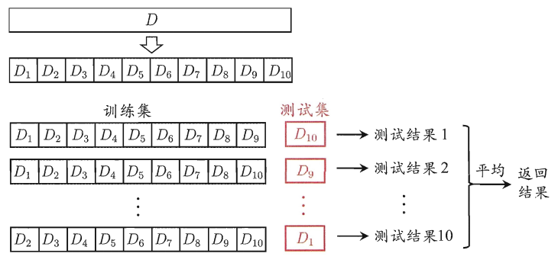
k-折交叉验证
10-折（10-fold）交叉验证，和更加极端的留一法（Leave-One-Out）

Slide 34
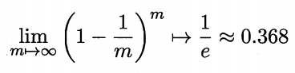
自助法
基于自助采样(bootstrap sampling)，也称“有放回采样”，“可重复采样”
采样样本数目为m的数据集D中采用m个样本做训练集D’ ：
每次随机D中选择一个样本，将其拷贝放入D’，将原始样本放回D（D中样本总数不变，依旧为m）
重复m次
未被采样的样本作为测试集
数据分布发生了变化（为什么？）
在数据集较小的时候很有用（为什么？）
能够从一个“母数据集”中产生多个“子数据集”，适合于集成学习（ensemble learning）方法（后面会讲到）

Slide 35
“调参”与最终模型
算法的参数：超参数（hyper-parameter），一般人工设定（调参）
模型的参数（model parameters）：一般由学习得到
调参过程：先产生若干模型，然后基于某种评估方法进行选择（验证集）
参数调整的好坏，往往对最终性能有关键影响
算法超参数选定后，要用“训练集+验证集”重新训练最终模

Slide 36
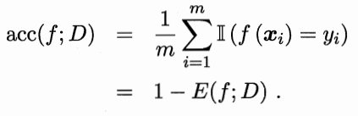
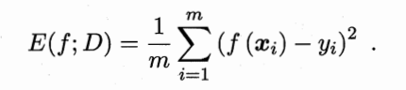
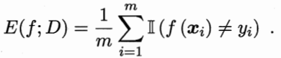
性能度量（Performance measure）
性能度量是衡量模型泛化能力的评价标准，反映了任务的需求
回归任务最常用的度量，均方误差（MSE）
错误率（往往用于分类问题）
精度

Slide 37
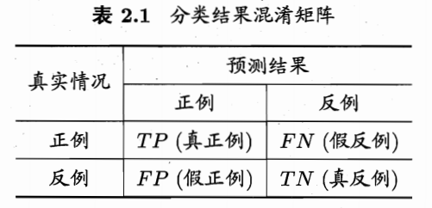
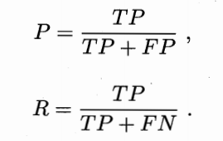
查准率 vs. 查全率
Precision（查准率，查出来的有多少是对的） vs. Recall（查全率，所有对的之中，查出来了多少）

Slide 38
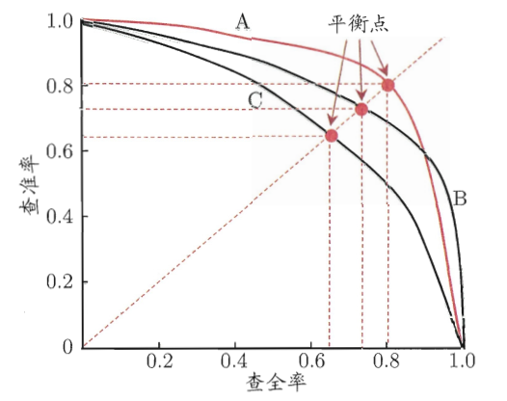
PR图， BEP（Break-Event Point）
怎么画出左图？根据所有测试样本属于正类的概率进行排序
举例：一共四个样本，x1正, x2正, x3反, x4反，属于正类的概率分别为80%, 35%, 45%, 10%，则
#全负: TP=0, FN=2, FP=0, TN=2, P=R=0
x1正，其余负: TP=1, FN=1, FP=0, TN=2, P=1, R=1/2
x1, x3正，x2, x4负: TP=1, FN=1, FP=1, TN=1, P=1/2, R=1/2
x4负，其余正: TP=2, FN=0, FP=1, TN=1, P=2/3, R=1

Slide 39
PR图， BEP（Break-Event Point）
根据PR图：A优于C（完全“包裹”）
为什么？
根据PR图，A和B难以区分优劣
是否可以根据PR图来判断？面积？
Break-Event Point：P=R时候的取值
根据BEP（对应EER），A优于B优于C

Slide 40
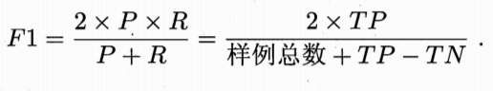
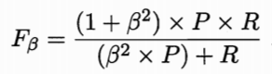
F1
F1度量比BEP更常用
若对查准率/查全率有不同偏好，加权

Slide 41
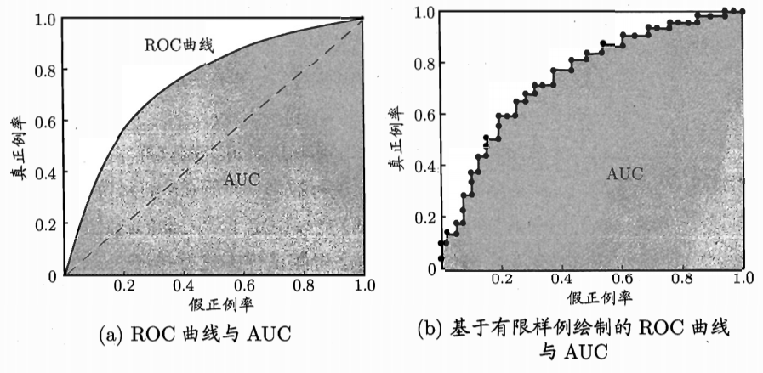
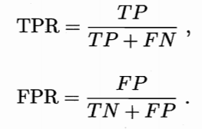
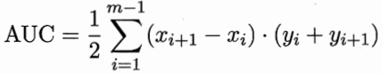
ROC，AUC
真正例率TPR
假正例率FPR
（和PR很类似）

Slide 42
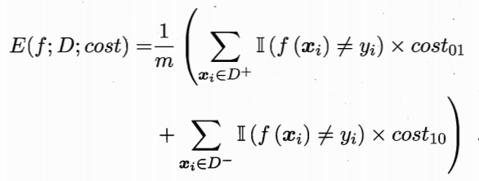
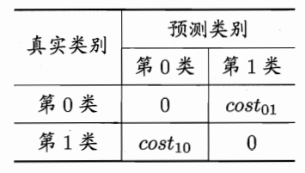
非均等代价
有时候，犯不同的错误往往会造成不同程度的损失，因此需要考虑非均等代价（unequal cost）
代价敏感型（cost-sensitive）错误率

Slide 43
线性模型
参考资料：西瓜书第三章

Slide 44
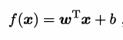

线性模型（linear model）
分类
回归
向量形式：
简单，可解释性好
线性模型试图学得一个通过属性（特征）的线性组合来进行预测的函数
$$f\left(x\right)=w_{1}x_{1}+w_{2} x_{2}+ …+w_{d} x_{d}+b$$

Slide 45
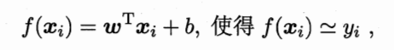
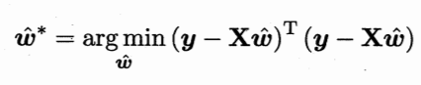
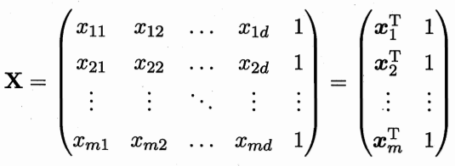
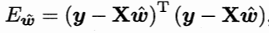
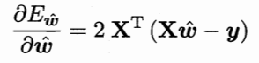
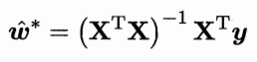
线性回归（linear regression）
代价函数（MSE）
数据集的向量表示
求解：

Slide 46
线性回归（linear regression）：一点思考
回归
代价函数（MSE）
关于代价函数：选择MSE在图中的几何意义是什么？
什么情况下左边给出的解析解不存在？那时，是否可能有“等价”的解使代价函数最小？
（下次讲）：正则化（regularization）
求解：

Slide 47
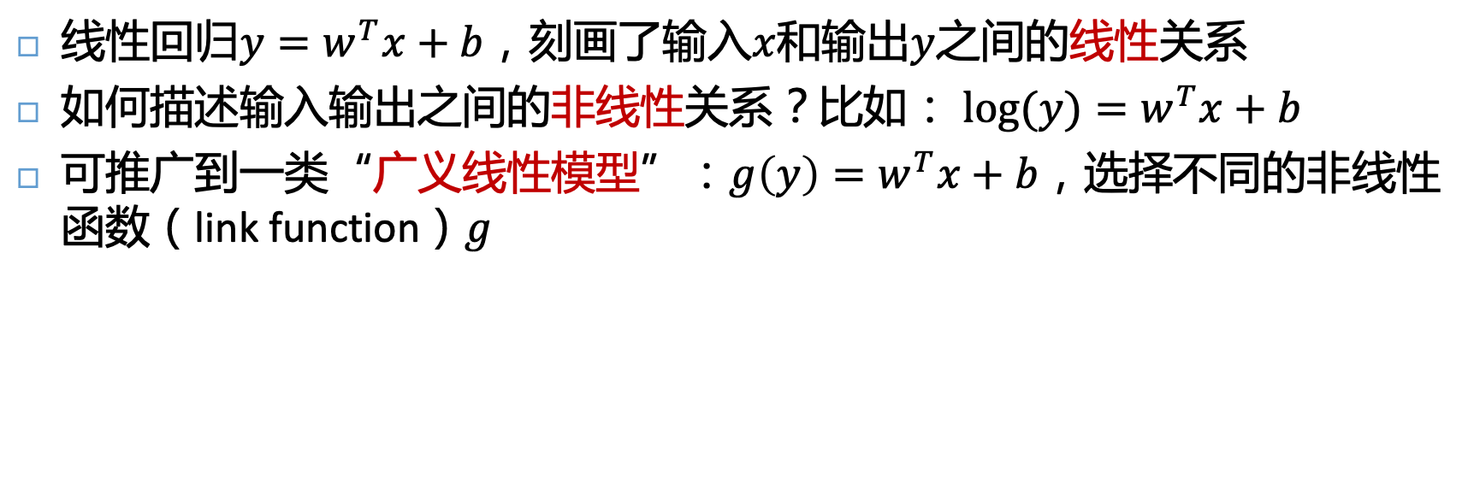
从线性回归到对数线性回归
线性回归$y=w^{T}x+b$，刻画了输入$x$和输出$y$之间的线性关系
如何描述输入输出之间的非线性关系？比如： $log(y)=w^{T}x+b$
可推广到一类“广义线性模型”：$g\left(y\right)=w^{T}x+b$，选择不同的非线性函数（link function）$g$

Slide 48
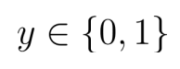
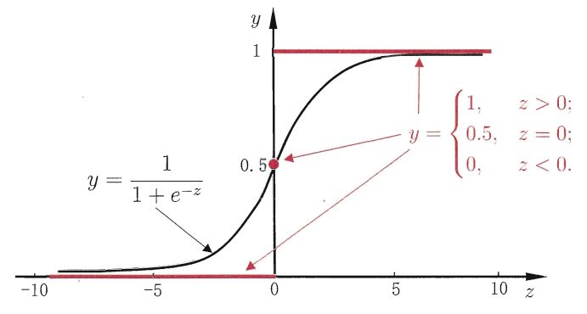
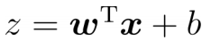
逻辑回归（logistic regression）对数几率回归
期待输出
线性模型实际输出
注意，这是分类算法

Slide 49
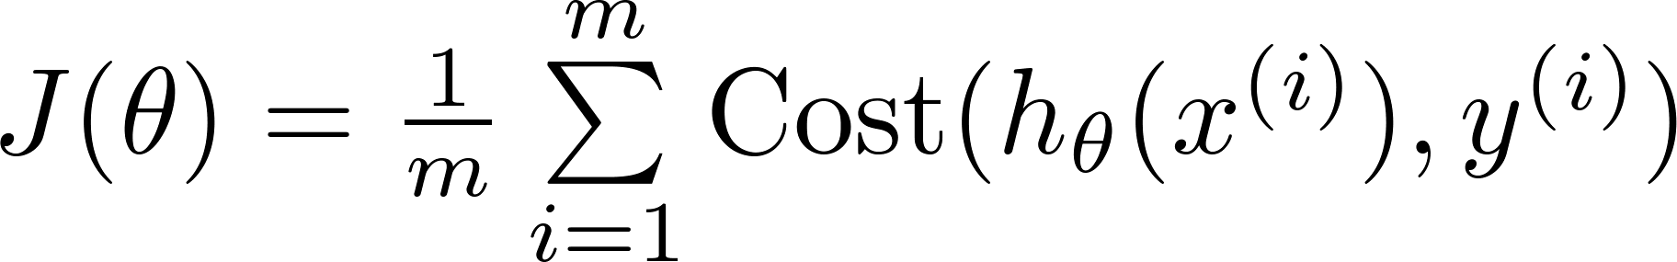
对数几率回归
损失函数：（来自于最大似然maximum likelihood）
定义
选取
几率（odds），反映样本作为正例的可能性

Slide 50

逻辑回归如何求解

Slide 51
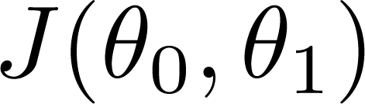


梯度下降
Have some function
Want
Outline:
Start with some
Keep changing to reduce until we hopefully end up at a minimum

Slide 52

J(θ₀,θ₁)
θ₁
θ₀

Slide 53
J(θ₀,θ₁)
θ₁
θ₀

Slide 54



梯度下降：一点思考
什么时候停止？一定能达到局部最小值吗？
一定能达到全局最小值吗？
根据上面两个问题，梯度下降能解决什么类型的问题，不能解决什么问题？
Want :
Repeat
(simultaneously update all )

Slide 55
逻辑回归的梯度下降
Want :
Repeat
(simultaneously update all )
可以进一步用牛顿法求解。。。

Slide 56

拓展到多类
一对一
一对其它

Slide 57

类别不平衡（class unbalance）问题
不同类别的样本比例相差很大，如正例很难获得。处理方法：
过采样（oversampling），例如STOME[Chawla et al., 2012]算法
欠采样（undersampling），例如EasyEnsemble[Liu et al. 2009]算法
阈值移动（threshold moving）
关联代价敏感学习

Slide 58
集成学习
参考资料：西瓜书第八章

Slide 59


集成学习（ensemble learning）
思路：集成多个“弱学习器”，形成一个“强学习器”
集成的多个”弱学习器“应当”好而不同“
如何”好而不同“：准确性VS多样性

Slide 60
集成学习的分类
思路一：“弱学习器”间存在强依赖/相关关系，采用串行生成方式
Boosting, e.g., AdaBoost（主要讲这个）
思路二： “弱学习器”间不存在强依赖/相关关系，采用并行生成方式
Bagging, e.g., Random Forest
思路基于之前介绍的自主采样（bootstrap sampling）

Slide 61


Boosting and AdaBoost
思路：
从初始训练集得到基础学习器v1
根据基础学习器v1表现调整样本（分布），强化做错的样本：错题本！
基于调整后的样本（分布）得到下一个基础学习器v2
如此重复直到累计获得T个基础学习器v1,…,vT
将这些基础学习器加权结合
$$y=±1=f(x)$$

Slide 62

AdaBoost：一点思考
为什么要break？
If not break：$ε_{t}≤0.5$ and $α_{t}?0$
根据上一轮基础学习器表现调整样本（分布），强化做错的样本：错题本！

Slide 63
实践环节
Life is short, we use Anaconda Python.
https://conda.io/miniconda.html
No IDE – Text editor + command line

Slide 64



Perceptron

Slide 65


Slide 66


Perceptron: Data preparation

Slide 67
实验报告
提交实验报告，需简要叙述方法原理、实验步骤、方法参数讨论、实验结果、组员分工等
电子版实验报告，上传课程群，指定文件夹，以姓名为文件名：xx-xx-xxx.pdf。
对应代码上传github, gitlab, 或者码云（https://gitee.com），代码链接放在课程报告中。

